Slide 2
1.กิจกรรมหัวเราะโลก ปีที่ 2 (วันอาทิตย์ที่ 1 พ.ค.2559)
ภายใต้โครงการประชุมเชิงปฏิบัติการพัฒนาเครือข่ายล้างพิษกายล้างพิษใจ ด้วยการหัวเพาะสุข ปลูกสมุนไพรเป็นอาหารและยา ลดการพึ่งพายาแผนปัจจุบัน
6 เดือนแรก
อบรมเครือข่าย หัวเราะบำบัด ในหมู่บ้านนำร่อง ตำบล 4 ดี วิถีพอเพียง
งานมหกรรมหัวเราะโลก 1 พค. 59
สาธิตการหัวเราบำบัด
ประกวดหัวเราะ (อย่างน้อยอำเภอละ 2 ทีม)
แจ้งแนวทางการปลูกสมุนไพรเป็นอาหารและยา
เชิญผู้บริหารร่วมงาน
-แถลงข่าว 29 เมย.59 บ่ายโมง
-ร่วมงานมหกรรม 1 พค.59
-กำชับ จนท รพ.สต.ให้นำ อสมเข้าร่วมโดยพร้อมเพียงกัน
ผลผลิต 6 เดือนหลัง:
มีชมรมหัวเราะบำบัดทุกหมู่บ้าน
อสม.เป็นแกนนำการปลูกและใช้สมุนไพรเป็นอาหารและยาอย่างเป็นรูปธรรม

Slide 3
2.กำหนดการคืนข้อมูล GIS สู่ชุมชน หมู่บ้านนำร่อง 11 หมู่บ้าน ช่วงเดือน พ.ค.59 ขอความร่วมมือให้ อำเภอลงไปร่วมกิจกรรมและสนับสนุนการดำเนินงานในพื้นที่
3.กำหนดการขับเคลื่อน DHML

Slide 4
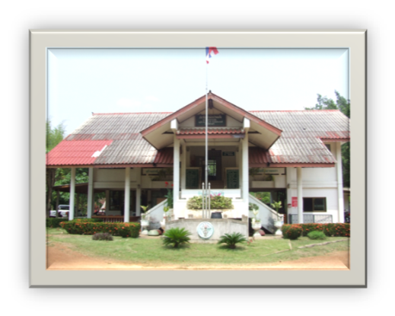
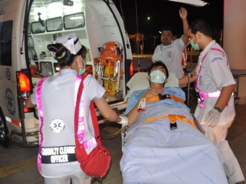
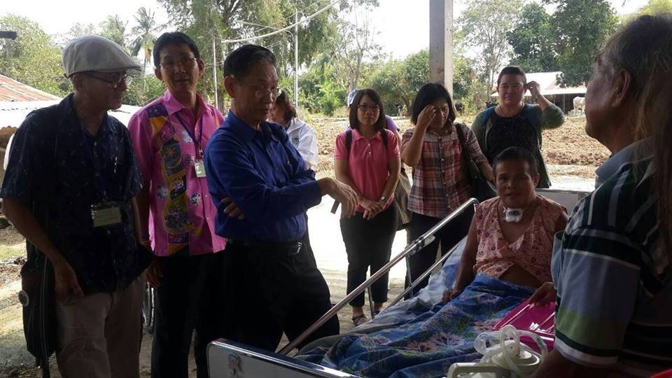
โครงการเสริมสมรรถนะการบริหารจัดการระบบสุขภาพอำเภอ (District Health System Management Learning: DHML)

Slide 5
วัตถุประสงค์
เพื่อเพิ่มสมรรถนะการบริหารจัดการระบบสุขภาพอำเภอของทีมพัฒนาระบบสุขภาพอำเภอ พัฒนาเครือข่ายการเรียนรู้ และส่งเสริมปฏิสัมพันธ์ระหว่างผู้บริหาร ผู้ปฏิบัติ นักวิชาการ และผู้ที่มีส่วนเกี่ยวข้องในโครงการ
ส่งเสริมการพัฒนารูปแบบการบริหารจัดการ (Model Development) ตามความจำเพาะของบริบทของแต่ละระบบสุขภาพอำเภอ พร้อมกับรวบรวมและเผยแพร่องค์ความรู้ที่สังเคราะห์เป็นบทเรียนจากประสบการณ์เพื่อทำให้เกิดประโยชน์อย่างต่อเนื่อง

Slide 6
แผนดำเนินการจัดการเรียนรู้ โครงการเสริมสมรรถนะการบริหารจัดการระบบสุขภาพอำเภอ (District Health System Management Learning: DHML)
การจัดกิจกรรมเรียนรู้ | ระยะเวลาดำเนินการ | สถานที่ | สถานที่เรียรู้
ประชุมครั้งที่ 1 | 16-17 มิ.ย. 59 | เมืองสระแก้ว | บ้านคลองอาราง
ประชุมครั้งที่ 2 | 6-7ก.ค. 59 | อรัญประเทศ | ตำบลทับพริก
ประชุมครั้งที่ 3 | 18-19 ส.ค. 59 | โคกสูง | ตำบลหนองม่วง
ประชุมครั้งที่ 4 | 15-16 ก.ย. 59 | ตาพระยา
ประชุมครั้งที่ 5 | 13-14 ต.ค59 | เขาฉกรรจ์

